Slide 1
Ny process för arbetspraktik
Bildspel för dig som jobbar med arbetssökande inskrivna på Arbetsförmedlingen i en kommun

Slide 2
Från planering till praktik
Arbetsförmedlingen
Arbetssökande
Arbetsförmedlingen
1
2
3
4
5
6
7
Föreslå praktikplats syns i Min planering på Mina sidor
Letar efter praktikplats
Skickar in förslag på praktikplats på Mina sidor
Handlägger och fattar beslut om arbetspraktik
Meddelar arbetssökande och praktikanordnare om praktiken kan starta och när
Skapar en handlingsplan med den arbetssökande
Lägger till en aktivitet om arbetspraktik om det är en lämplig insats
Behöver en handlingsplan som säger att arbetspraktik är en lämplig aktivitet utifrån den arbetssökandes behov.
Om det saknas behöver den arbetssökande kontakta Arbetsförmedlingen. Detsamma gäller om arbetssökande saknar e-legitimation.
Förslag om praktikplats behöver inkomma minst tio arbetsdagar innan praktiken tidigast är tänkt att starta.

Slide 3
Arbetssökande loggar in på Mina sidor
När Arbetsförmedlingen har lagt till länken med aktivitet i den arbetssökandes handlingsplan loggar den arbetssökande in på Mina sidor med e-legitimation.
Den arbetssökande klickar på Min planering till höger under rubriken Mina tjänster.

Slide 4
Om aktivitet för arbetspraktik finns syns den på Min planering enligt bilden
När den arbetssökande har klickat på Min planering syns aktuella aktiviteter.
Om en aktivitet för arbetspraktik är inlagd hittar den arbetssökande den här och klickar på rubriken.

Slide 5
Aktivitet om arbetspraktik öppnad
När den arbetssökande klickat på rubriken för aktiviteten finns det en beskrivning och en länk.
När den arbetssökande klickar på länken öppnas Föreslå praktikplats upp.

Slide 6
Föreslå praktikplats på Mina sidor
När den arbetssökande har gått in via länken i aktiviteten i Min planering på Mina sidor kommer arbetssökande till den här sidan.
Den arbetssökande går vidare genom att klicka på Föreslå praktikplats.

Slide 7
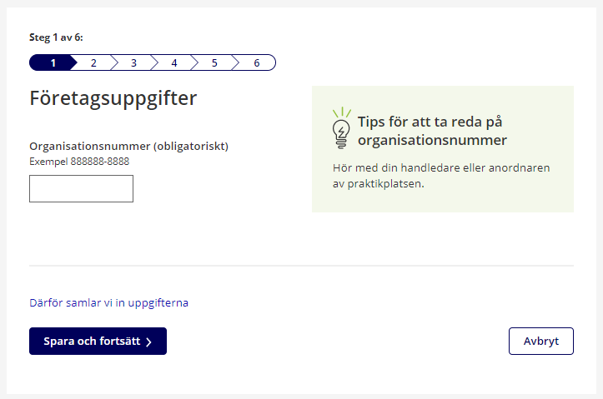
Steg 1 – Företagsuppgifter
Arbetssökande fyller i organisationsnummer till praktikanordnaren.

Slide 8
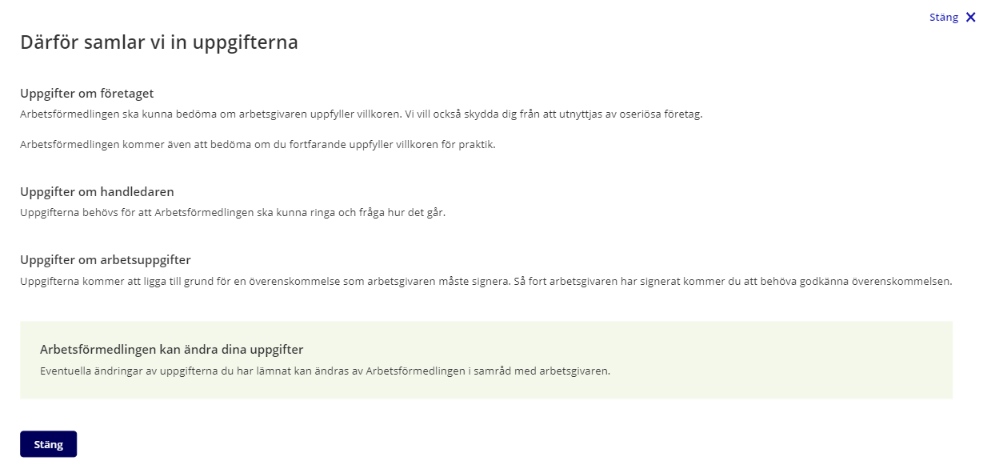
Steg 1 – Företagsuppgifter fortsättning

Slide 9
Steg 2 – Företagsuppgifter
När den arbetssökande har fyllt i organisationsnummer syns företagsnamnet.
Arbetssökande väljer rätt geografisk adress till praktikanordnaren, om det finns flera adresser.

Slide 10
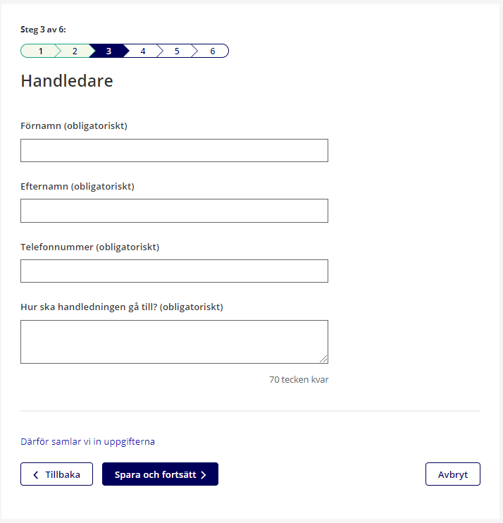
Steg 3 – Handledare och handledning
Arbetssökande fyller i för- och efternamn på sin handledare, telefonnummer samt hur handledningen ska gå till.

Slide 11
Steg 4 – Adress till praktikplatsen
Här kan den arbetssökande välja att använda adressen från företagsuppgifter i steg 1 eller fylla i en annan gatuadress.
De fyller också i vart handlingar ska skickas, dvs vem som är administrativ kontaktperson på praktikplatsen.
Notes:
Vi har inte fått ny bild här…

Slide 12
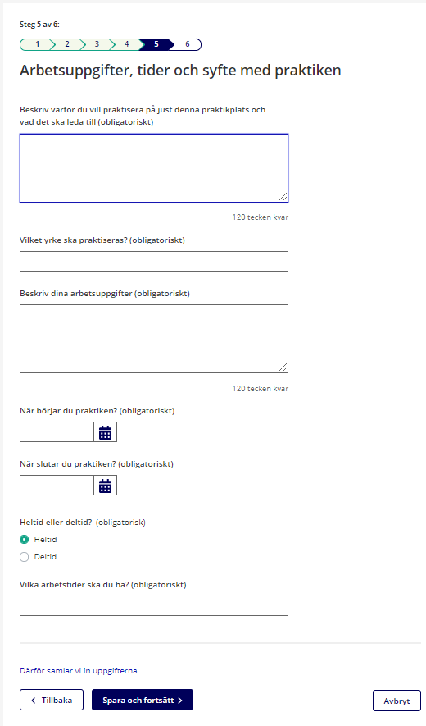
Steg 5 Arbetsuppgifter, tider och syfte med praktiken
Arbetssökande fyller i information om praktikplatsen.
Notes:
Byt bild, tänk på ny kalndervy.

Slide 13
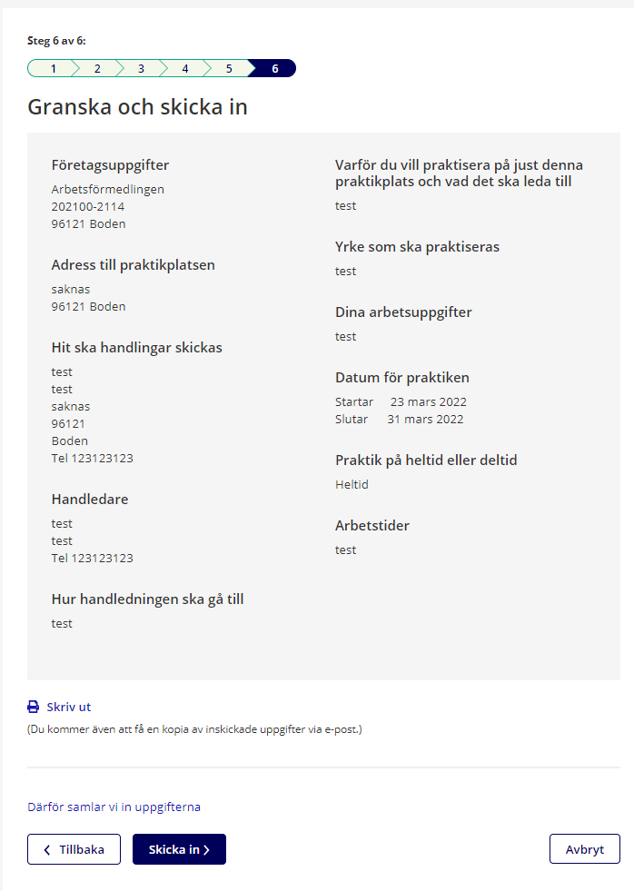
Steg 6 – Granska och skicka in
Arbetssökande granskar och skickar in.
Notes:
Byt bild

Slide 14
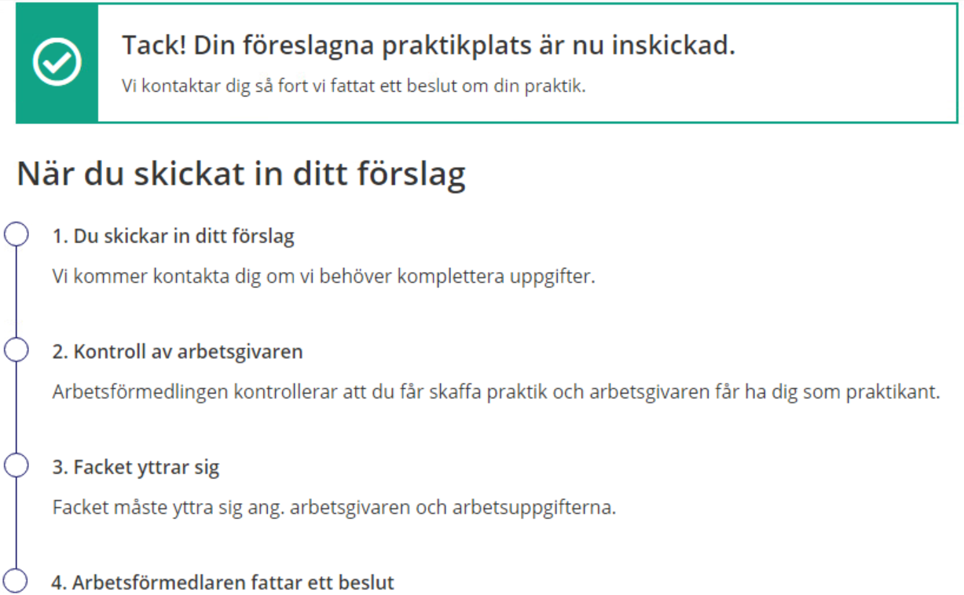
Bekräftelse på inskickat förslag
Arbetssökande får en bekräftelse på inskickat förslag och information om vad som händer i nästa steg.
Notes:
Byt bild

Slide 15
Versionshistorik
Version | Datum | Beskrivning
1.0 | 2022-09-19 | Första version av bildspelet

